Slide 1


4 paskaita. Funkcijos
1 LYGIS
2021
Python pradedančiųjų kursai

Slide 2
4 paskaita. Funkcijos
Šiandien išmoksite
01
Kas yra funkcijos
04
Iš funkcijos grąžinti norimą reikšmę
02
Kas yra lambda funkcijos
03
Atlikti veiksmus naudojant funkcijas

Slide 3
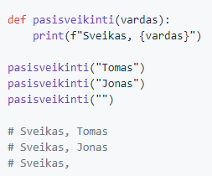
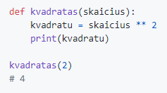
4 paskaita. Funkcijos
Funkcijos su argumentais

Slide 4
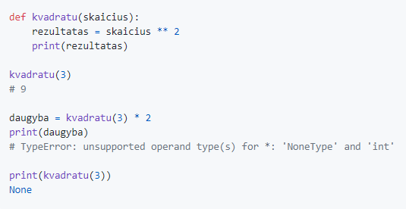
4 paskaita. Funkcijos
Funkcijos be return trūkumas

Slide 5
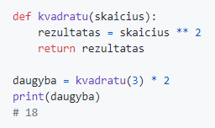
4 paskaita. Funkcijos
Funkcijos su grąžinama reikšme (return)

Slide 6
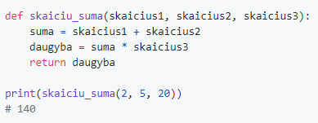
4 paskaita. Funkcijos
Funkcijos su keliais argumentais

Slide 7
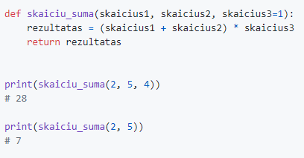
4 paskaita. Funkcijos
Funkcijos su nebūtinais argumentais 1

Slide 8
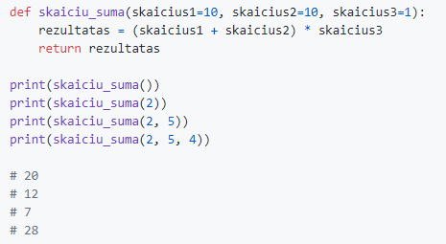
4 paskaita. Funkcijos
Funkcijos su nebūtinais argumentais 2

Slide 9
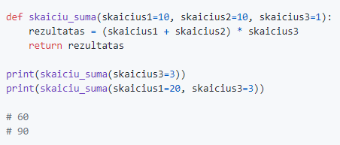
4 paskaita. Funkcijos
Kaip priskirti konkretų argumentą (-us)

Slide 10
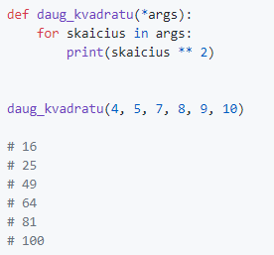
4 paskaita. Funkcijos
Funkcijos su neribotais argumentais

Slide 11
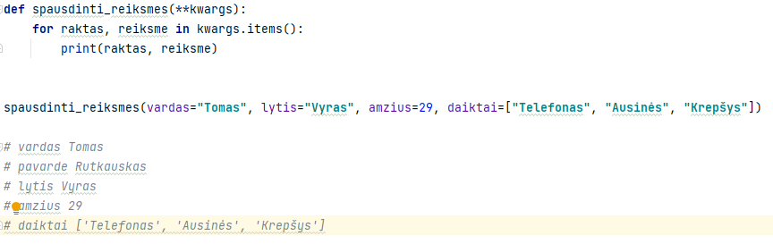
4 paskaita. Funkcijos
Funkcijos su neribotais argumentais 2

Slide 12
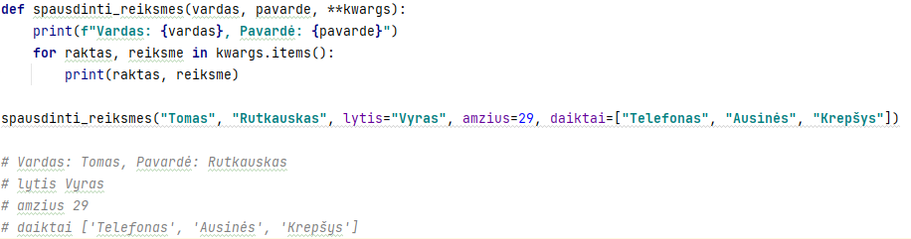
4 paskaita. Funkcijos
Funkcijos su įprastais ir neribotais argumentais

Slide 13
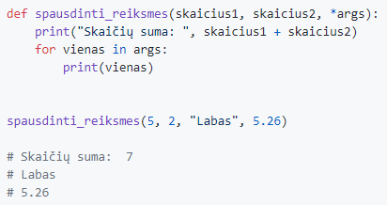
4 paskaita. Funkcijos
Funkcijos su įprastais ir neribotais argumentais 2

Slide 14
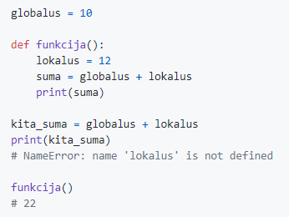
4 paskaita. Funkcijos
Globalūs ir lokalūs kintamieji

Slide 15
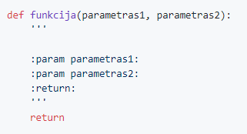
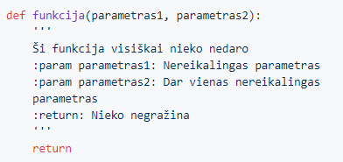
4 paskaita. Funkcijos
Funkcijos komentavimas (Dostring)

Slide 16



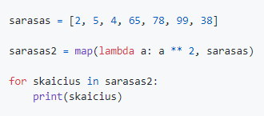
4 paskaita. Funkcijos
Anoniminės (Lambda) funkcijos
Tai supaprastinta funkcija, paprastai naudojama tik kartą, visas kodas telpa vienoje eilutėje.

Slide 17

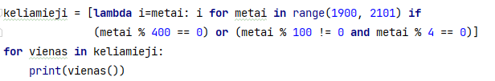
4 paskaita. Funkcijos
Anoniminės (Lambda) funkcijos 2

Slide 18
4 paskaita. Funkcijos
Užduotis nr. 1
Sukurkite ir išsibandykite funkcijas, kurios:
Gražinti trijų paduotų skaičių sumą.
Gražintų paduoto sąrašo iš skaičių, sumą.
Atspausdintų didžiausią iš kelių paduotų skaičių (panaudojant *args).
Gražintų paduotą stringą atbulai.
Atspausdintų, kiek paduotame stringe yra žodžių, didžiųjų ir mažųjų raidžių, skaičių.
Gražintų sąrašą tik su unikaliais paduoto sąrašo elementais.
Gražintų, ar paduotas skaičius yra pirminis.
Išrikiuotų paduoto stringo žodžius nuo paskutinio iki pirmojo
Gražina, ar paduoti metai yra keliamieji, ar ne.
Atspausdina, kiek nuo paduotos sukakties praėjo metų, mėnesių, dienų, valandų, minučių, sekundžių.

Slide 19
4 paskaita. Funkcijos
Užduotis nr. 2
Sukurti funkciją, kuri patikrintų, ar paduotas Lietuvos piliečio asmens kodas yra validus.
Padaryti, kad programa sugeneruotų teisingą asmens kodą (panaudojus anksčiau sukurtą funkciją) pagal įvestą lytį, gimimo datą ir eilės numerį).

Slide 20
4 paskaita. Funkcijos
Užduotis nr. 3
Sukurti funkciją, kuri grąžintų True reikšmę, jei įvesto skaičiaus pirma skaitmenų pusė yra lygi antrąjai, priešingu atveju grąžintų False.
Parašyti funkciją, kuri grąžintų, kiekvieno elemento gretimą skaičių. Pvz:
Input: 5678
Output: 5 – 46, 6 – 57, 7 – 68, 8 - 79

Slide 21
4 paskaita. Funkcijos
Namų darbas
Užbaigti klasėje nepadarytas užduotis

Slide 22
4 paskaita. Funkcijos
Asmens kodas
https://lt.wikipedia.org/wiki/Asmens_kodas
Info apie asmens kodo sudarymą
Codingbat
codingbat.com
Užduotys Python praktikai
Naudinga informacija

